Slide 1

nhiÖt liÖt chµo mõng c¸c thÇy c« gi¸o vÒ dù
TOÁN 6
GV: PHÙNG THỊ THANH TUYỀN
LỚP : 6D

Slide 2
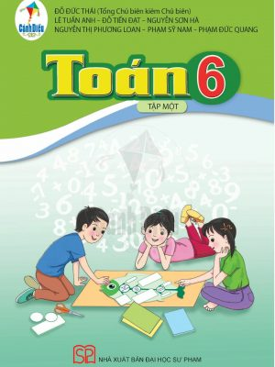


Slide 3







CÂU HỎI KHỞI ĐỘNG
HOẠT ĐỘNG
KHÁM PHÁ KIẾN THỨC
KIẾN THỨC TRỌNG TÂM
LƯU Ý
LUYỆN TẬP VẬN DỤNG

Slide 4
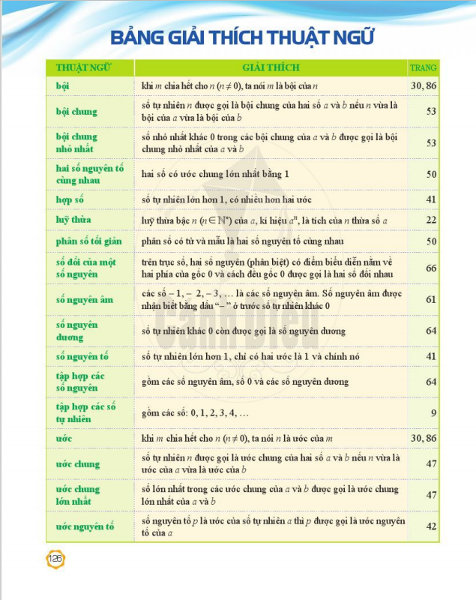
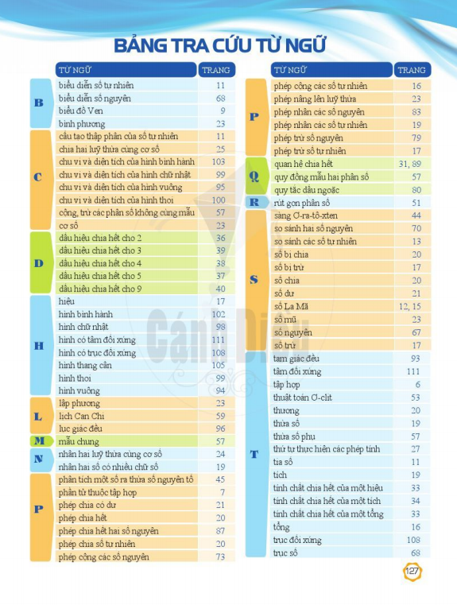

Slide 5
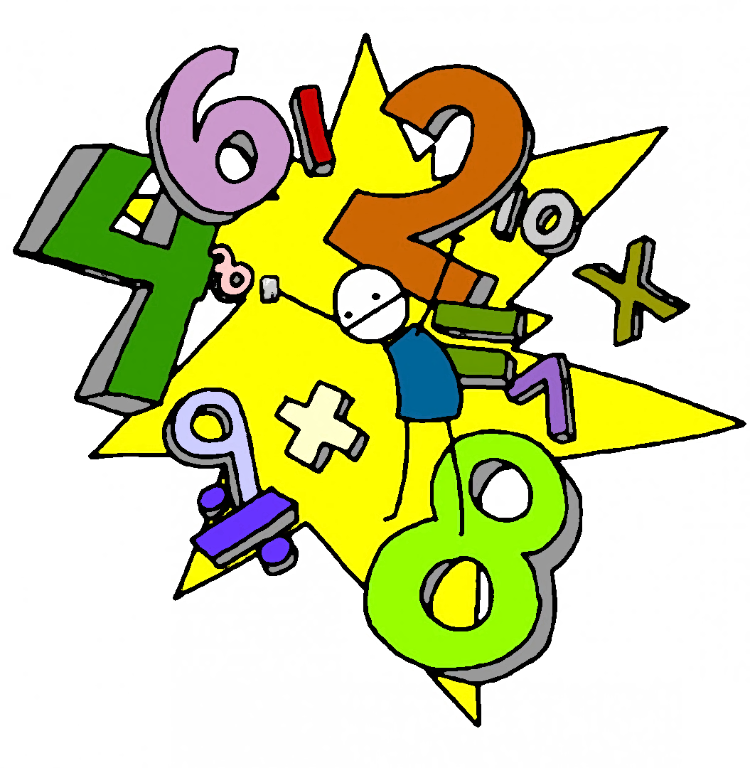
CHƯƠNG I: SỐ TỰ NHIÊN
Tập hợp;
Tập hợp các số tự nhiên;
Các phép tính trong tập hợp số tự nhiên;
Quan hệ chia hết;
Số nguyên tố;
Uớc chung và bội chung.

Slide 6
CHẶNG 1
KHỞI ĐỘNG

Slide 7
TRÒ CHƠI
AI THÔNG MINH HƠN

Slide 8
LUẬT CHƠI
- Mỗi đội sẽ cử 1 bạn nên tham gia chơi
Nhiệm vụ: Các bạn hãy xếp các bức tranh có đặc điểm giống nhau
vào cùng 1 nhóm ? Thời gian : 2 phút
-Xếp chính xác mỗi nhóm được 3điểm
-Bạn nào hoàn thành nhanh nhất và chính xác nhất được cộng 1 điểm

Slide 9

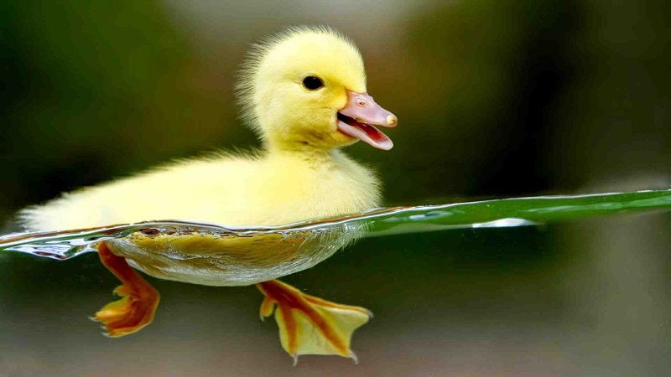
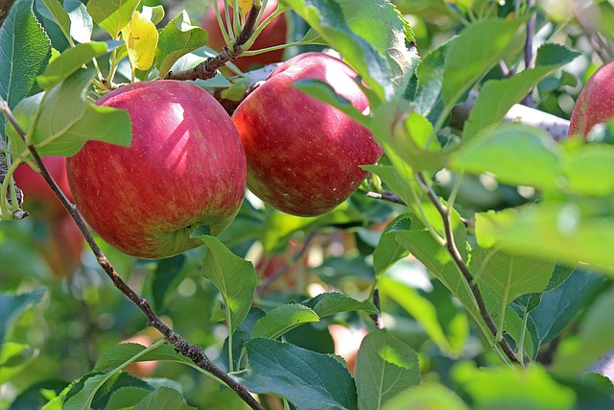
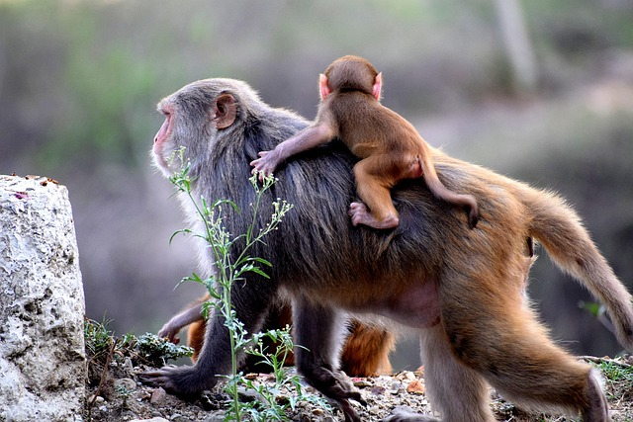
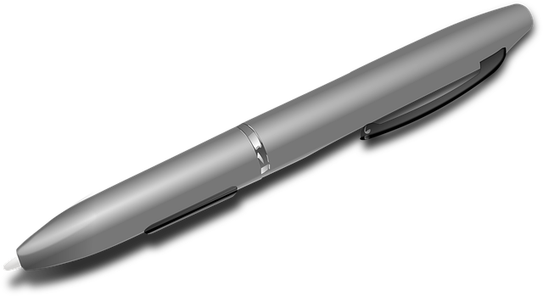
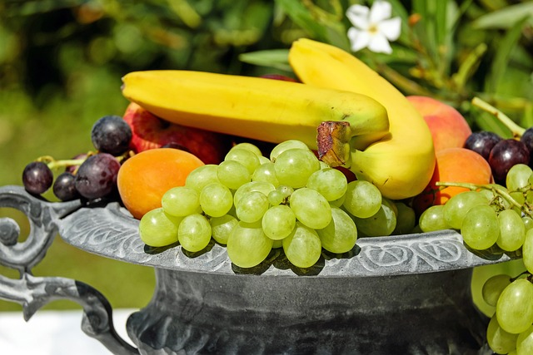

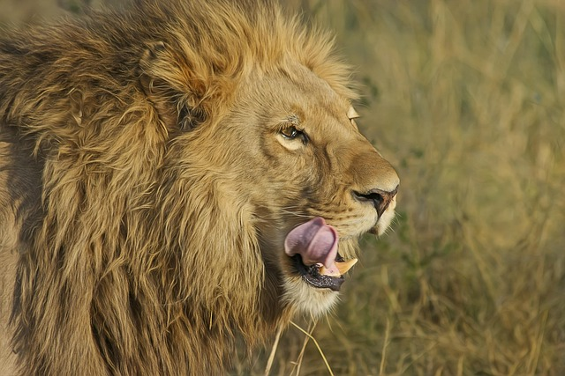
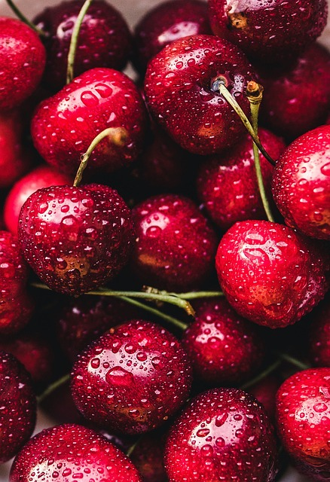
1
2
3
4
5
6
7
8

Slide 10

1
2
3
4
5
6
7
8

Slide 11

Nhóm : Hình ảnh con vật
1
7
3
Nhóm:Hình ảnh đồ dùng học tập
2
5
8
6
4
Nhóm: Hình ảnh các loại quả

Slide 12
CHƯƠNG I: SỐ TỰ NHIÊN
….
Tiết1. Bài 1: TẬP HỢP

Slide 13
CHẶNG 2:
THỬ THÁCH

Slide 14
THẢO LUẬN NHÓM
-Hoàn thành phiếu học tập
-Thời gian: 3 phút

Slide 15
PHIẾU HỌC TẬP: Chọn đúng hoặc sai. Sửa lại các ý sai cho đúng ( nếu có)
Để viết tập hợp các số tự nhiên nhỏ hơn 5 , người ta thực hiện như sau
 | Đúng | Sai | Sửa lai ý sai
a.Dùng chữ in hoa để đặt tên cho tập hợp
b. Các số 0;1;2;3;4 gọi là các phần tử của tập hợp và được viết trong dấu ngoặc tròn
c. Người ta dùng dấu chấm phẩy để ngăn cách giữa các phần tử của tập hợp
d. Tập hợp các số tự nhiên nhỏ hơn 5 được viết là
a={0; 1;2; 3; 4}.
a={0; 1;2; 3; 4}.

Slide 16

PHIẾU HỌC TẬP: Chọn đúng hoặc sai. Sửa lại các ý sai ( nếu có)
Để viết tập hợp các số tự nhiên nhỏ hơn 5 , người ta thực hiện như sau
 | Đúng | Sai | Sửa lai ý sai
a.Dùng chữ in hoa để đặt tên cho tập hợp
b. Các số 0;1;2;3;4 gọi là các phần tử của tập hợp và được viết trong dấu ngoặc tròn
c. Người ta dùng dấu chấm phẩy để ngăn cách giữa các phần tử của tập hợp
d. Tập hợp các số tự nhiên nhỏ hơn 5 được viết là
a={0; 1;2; 3; 4}.

Slide 17
Bài tập : Chọn đúng hoặc sai. Sửa lại các ý sai ( nếu có)
Để viết tập hợp các số tự nhiên nhỏ hơn 5 , người ta thực hiện như sau
 | Đúng | Sai | Sửa lai ý sai
a.Dùng chữ in hoa để đặt tên cho tập hợp | x
b. Các số 0;1;2;3;4 gọi là các phần tử của tập hợp và được viết trong dấu ngoặc tròn |  | x | b. Các số 0;1;2;3;4 gọi là các phần tử của tập hợp và được viết trong dấu ngoặc nhọn
c. Người ta dùng dấu chấm phẩy ngăn cách giữa các phần tử của tập hợp | x
d. Tập hợp các số tự nhiên nhỏ hơn 5 được viết là |  | x | d. Tập hợp các số tự nhiên nhỏ hơn 5 được viết là
a={0; 1;2; 3; 4}.
A={0; 1;2; 3; 4}.

Slide 18
Bài tập : Chọn đúng hoặc sai. Sửa lại các ý sai ( nếu có)
Để viết tập hợp các số tự nhiên nhỏ hơn 5 , người ta thực hiện như sau
 | Đúng | Sai | Sửa lai ý sai
a.Dùng chữ in hoa để đặt tên cho tập hợp | x 1,5đ
b. Các số 0;1;2;3;4 gọi là các phần tử của tập hợp và được viết trong dấu ngoặc tròn |  | x 1,5đ | b. Các số 0;1;2;3;4 gọi là các phần tử của tập hợp và được viết trong dấu ngoặc nhọn (2 đ)
c. Người ta dùng dấu chấm phẩy ngăn cách giữa các phần tử của tập hợp | x 1,5đ
d. Tập hợp các số tự nhiên nhỏ hơn 5 được viết là |  | X 1,5đ | d. Tập hợp các số tự nhiên nhỏ hơn 5 được viết là (2đ)
a={0; 1;2; 3; 4}.
A={0; 1;2; 3; 4}.
Cách chấm: Tích chính xác mỗi ô đúng hoặc sai được 1,5 điểm. Sửa đúng mỗi ý sai được 2 điểm
Tổng 10 điểm

Slide 19
CHẶNG 3
KHÁM PHÁ

Slide 20
TRÒ CHƠI
GIẢI MÃ MẬT THƯ

Slide 21
LUẬT CHƠI
-Mỗi đội sẽ cử 1 đại diện lên chọn cho đội mình 1 mật thư.
-Các bạn trong nhóm sẽ hoạt động cặp đôi để giải mã mật thư.
-Đại diện 1 cặp đôi sẽ đại diện nhóm lên giải mật thư
*Đội giải mã chính xác mật thư nhanh nhất được 10 điểm .
*Đội giải mã chính xác và xong thứ 2 được 9 điểm
*Đội giải mã chính xác và xong thứ 3 được 8 điểm
Thời gian thực hiện trò chơi là 2 phút.

Slide 22
MẬT THƯ SỐ 2
Phiếu học tập số 2:
Viết tập hợp M gồm các số tự nhiên lẻ nhỏ hơn 10
MẬT THƯ SỐ 1
Phiếu học tập số 1:
Viết tập hợp các chữ số xuất hiện trong số “2025”
MẬT THƯ SỐ 3
Phiếu học tập số 3:
Viết tập hợp các cái có trong từ “AN LÃO”

Slide 23
Để viết tập hợp
Dùng chữ in hoa
Viết dấu chấm phẩy
Đặt trong ngoặc nhọn Mỗi một phần tử
Chỉ viết một lần
Không viết lặp lại
Nhớ nhé bạn ơi.

Slide 24
Cho tập hợp
Số 3 có phải là phần tử của tập hợp M không?
Số 6 có phải là phần tử của tập hợp M không?
M={1;3;5;7;9}.

Slide 25
CHẶNG 4:
VỀ ĐÍCH

Slide 26



TRÒ CHƠI: Ô SỐ MAY MẮN
Thể lệ trò chơi:
+ Mỗi học sinh chọn một số trong bảng 5 số. Mở mỗi số có một câu hỏi, học sinh chọn đáp án đúng nhất trong 30 giây, học sinh sẽ được quay vòng quay may mắn để nhận thưởng.
+ Trong 5 số, có một số may mắn không phải trả lời câu hỏi , được quay vòng quay may mắn để nhận thưởng.

Slide 27


Ô SỐ MAY MẮN
Phần thưởng
10
8
9
1
2
3
9
8
4
5
Phần thưởng
10
QUAY

Slide 28
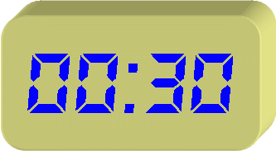
Câu hỏi: Các viết tập hợp nào sau đây đúng?
A. A = [1; 2; 3; 4;]
B. A = (1; 2; 3; 4)
C. A = 1; 2; 3; 4
D
D. A = {1; 2; 3; 4}

Slide 29
Câu hỏi: Cho H là tập hợp các tháng có 30 ngày.Chọn đáp án sai trong các đáp án sau?
A. Tháng 4 ∈ H
B. Tháng 3 ∉ H
C. Tháng 9 ∉ H
D. Tháng 11 ∈ H
C

Slide 30
Câu hỏi: Viết tập hợp A các số tự nhiên lớn hơn 5 và nhỏ hơn 10.
A. A = {6; 7; 8; 9}
B. A = {5; 6; 7; 8; 9}
A
C. A = {6; 7; 8; 9; 10}
D. A = {6; 7; 8}

Slide 31
Câu hỏi: Viết tập hợp P các chữ cái khác nhau trong cụm từ: “HOC SINH”
A. P = {H; O; C; S; I; N; H}
B
B. P = {H; O; C; S; I; N}
C.
D. P = {H; O; C; H; I; N}
P = {H; C; S; I; N}

Slide 32

Ô SỐ MAY MẮN

Slide 33
HƯỚNG DẪN HỌC Ở NHÀ
- Vận dụng hoàn thành các bài tập: 1,2 SGK/7,8.
*)Xem trước mục 4: Cách cho 1 tập hợp

